Slide 1
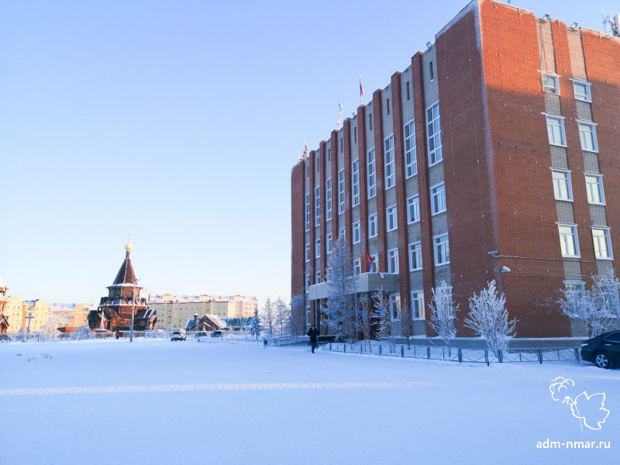
Бюджет муниципального образования "Городской округ "Город Нарьян-Мар"
Решение Совета Городского округа «Город Нарьян-Мар» № 148-р от 10.12.2020 «О бюджете муниципального образования "Городской округ "Город Нарьян-Мар" на 2021 год и на плановый период 2022 и 2023 годов»
Администрация муниципального образования "Городской округ "Город Нарьян-Мар"

Slide 2
Бюджет муниципального образования "Городской округ "Город Нарьян-Мар"
ЧТО ТАКОЕ БЮДЖЕТ?
ДОХОДЫ
поступающие в бюджет денежные средства, за исключением средств, являющихся источниками финансирования дефицита бюджета;
РАСХОДЫ
выплачиваемые из бюджета денежные средства, за исключением средств, являющихся в соответствии с настоящим Кодексом источниками финансирования дефицита бюджета;
БЮДЖЕТ (от старонормандского bougette – кошель, сумка, кожаный мешок) – форма образования и расходования денежных средств, предназначенных для финансового обеспечения задач и функций государства и местного самоуправления;
Администрация муниципального образования "Городской округ "Город Нарьян-Мар"

Slide 3
Бюджет муниципального образования "Городской округ "Город Нарьян-Мар"
БЮДЖЕТНАЯ СИСТЕМА РОССИЙСКОЙ ФЕДЕРАЦИИ
Бюджетная система Российской Федерации
Консолидированный бюджет Российской Федерации
Бюджеты государственных внебюджетных фондов
Федеральный бюджет
Государственные внебюджетные фонды Российской Федерации
Территориальные фонды обязательного медицинского страхования
Консолидированные бюджеты субъектов Российской Федерации
Бюджеты субъектов Российской Федерации (региональные бюджеты)
Бюджеты городских округов
Консолидированные бюджеты муниципальных районов
Бюджеты районов
Бюджеты поселений

Slide 4
Бюджет муниципального образования "Городской округ "Город Нарьян-Мар"
ОСНОВНЫЕ ЭТАПЫ ФОРМИРОВАНИЯ ПРОЕКТА БЮДЖЕТА
Апрель-Май
Согласование исходных данных для расчета объемов субсидий, субвенций и иных межбюджетных трансфертов из окружного бюджета и порядки предоставления межбюджетных трансфертов; Прогноз социально-экономического развития (предварительный); Порядок и методика планирования бюджетных ассигнований; Прогноз объемов поступлений в городской бюджет; Оценка эффективности реализации муниципальных программ; Индексы потребительских цен; Формирование реестра расходных обязательств.
Май - Июнь
Проект решения об утверждении прогнозного плана (программы) приватизации муниципального имущества; Проекты муниципальных заданий на оказание услуг (выполнение работ); Информация о внесении изменений в Порядки предоставления субсидий с учетом требований действующего законодательства; Предложения о внесении изменений в части ведомственной (отраслевой) принадлежности муниципальных учреждений города Нарьян-Мара;
Июнь - Июль
Определение совместно с главными распорядителями средств городского бюджета, предельной численности муниципальных служащих; Принятие нормативных правовых актов об оплате труда в органах местного самоуправления; Предельные объемы бюджетных ассигнований; Прогноз объемов поступлений в городской бюджет; Согласование расчетов по объемам субсидий, субвенций и иных межбюджетных трансфертов; Предложения по включению объектов капитального строительства в государственные программы Ненецкого автономного округа;
Июль - Август
Протоколы согласования по объемам субсидий, субвенций и иных межбюджетных трансфертов; Проекты муниципальных программ, проекты изменений в действующие муниципальные программы.
Бюджетные заявки к проекту; подготовки пояснительной записки к проекту решения о городском бюджете; План закупок; Перечень публичных нормативных обязательств, подлежащих исполнению; Информация об объеме средств, необходимых для выполнения полномочий по вопросам местного значения на очередной финансовый год и на плановый период; Сводный отчет о реализации муниципальных программ за шесть месяцев текущего финансового года и ожидаемые итоги за текущий финансовый год; Перечень муниципальных программ; Утверждение муниципальных программ; Общий объем доходов, расходов, дефицита (профицита) городского бюджета; Постановление о подготовке и реализации бюджетных инвестиций в объекты капитального строительства муниципальной собственности города Нарьян-Мара, не включенные в муниципальные программы; Основные направления бюджетной и налоговой политики города Нарьян-Мара; Рассмотрение и согласование плановых показателей по доходам; Предварительное рассмотрение бюджетных заявок .
Август - Сентябрь
Октябрь - Ноябрь
Оценка ожидаемого исполнения за текущий финансовый год; Предварительные итоги СЭР; Свод публичных нормативных обязательств, подлежащих исполнению в очередном финансовом году и в плановом периоде; Проекты программ муниципальных внутренних заимствований и муниципальных гарантий; Пояснительная записка к проекту решения о городском бюджете; Проект решения о городском; Уточненный прогноз СЭР; Постановление главы города Нарьян-Мара об одобрении прогноза СЭР; Публичные слушания по проекту городского бюджета; Проект решения о городском бюджете.

Slide 5
Бюджет муниципального образования "Городской округ "Город Нарьян-Мар"
Основные характеристики бюджета
Доходы – расходы = Дефицит (Профицит)
ДЕФИЦИТ
Доходы < расходов
ПРОФИЦИТ
Доходы > расходов
При превышении расходов над доходами принимается решение об источниках покрытия дефицита (например, использовать имеющиеся накопления, остатки, взять в долг)
При превышении доходов над расходами принимается решение,
как их использовать (например, накапливать резервы, остатки,
погашать долг)

Slide 6
Бюджет муниципального образования "Городской округ "Город Нарьян-Мар"
Доходная часть бюджета муниципального образования "Городской округ "Город Нарьян-Мар"
Налоговые доходы
Неналоговые доходы
Безвозмездные поступления из других уровней бюджетной системы

Slide 7
Бюджет муниципального образования "Городской округ "Город Нарьян-Мар"
Налоговые доходы
Налог на прибыль, доходы (налог на доходы физических лиц); Налоги на товары, реализуемые на территории РФ (акцизы); Налоги на совокупный доход (единый налог на вменённый доход, УСН, единый сельскохозяйственный налог, налог с применением патентной системы); Налог на имущество ( налог на имущество физических лиц, земельный налог с организаций и земельный налог с физических лиц); Государственная пошлина.
Неналоговые доходы
Безвозмездные
поступления из других уровней бюджета
Дотации, субвенции, субсидии, иные межбюджетные трансферты, прочие безвозмездные поступления, доходы от возвратов остатков субсидий, субвенций и иных межбюджетных трансфертов прошлых лет
Доходы от использования муниципального имущества, платежи за пользовании природными ресурсами, доходы от оказания платных услуг (работ) и компенсации затрат государства, доходы от продажи материальных и нематериальных активов, штрафы, прочие неналоговые доходы, поступления (перечисления) по урегулированию расчетов между бюджетами бюджетной системы РФ

Slide 8
Бюджет муниципального образования "Городской округ "Город Нарьян-Мар"
Какие налоги уплачиваются жителями города Нарьян-Мар в бюджет города?
Налог на имущество физических лиц (гл. 32 Налогового кодекса РФ + решение органа местного самоуправления)
Налог на доходы физических лиц (гл. 23 Налогового кодекса РФ)
Бюджет города Нарьян-Мар
Земельный налог
(гл. 31 Налогового кодекса РФ +постановление органа местного самоуправления)

Slide 9
Бюджет муниципального образования "Городской округ "Город Нарьян-Мар"
НОРМАТИВНЫЕ ДОКУМЕНТЫ РОССИЙСКОЙ ФЕДЕРАЦИИ
Налоговый кодекс Российской Федерации (часть вторая гл.31 «Земельный налог») от 05.08.2000 № 117-ФЗ (принят ГД ФС РФ 19.07.2000).
Налоговый кодекс Российской Федерации (часть вторая гл.23 «Налог на доходы физических лиц») от 05.08.2000 № 117-ФЗ (принят ГД ФС РФ 19.07.2000).
Земельный кодекс Российской Федерации от 25.10.2001 № 136-ФЗ (принят ГД ФС РФ 28.09.2001).
Налоговый кодекс Российской Федерации (часть вторая гл.32 «Налог на имущество физических лиц ») от 05.08.2000 № 117-ФЗ (принят ГД ФС РФ 19.07.2000).
НОРМАТИВНЫЕ ДОКУМЕНТЫ МУНИЦИПАЛЬНОГО ОБРАЗОВАНИЯ "ГОРОДСКОЙ ОКРУГ "ГОРОД НАРЬЯН-МАР"
Постановление Совета городского округа "Город Нарьян-Мар" от 28.10.2005 N 4 (ред. от 28.11.2019) "Об утверждении Положения "О порядке исчисления и уплаты земельного налога"
Решение Совета городского округа "Город Нарьян-Мар" от 26.10.2016 N 282-р ( ред. от 02.10.2018) "О налоге на имущество физических лиц"
Администрация муниципального образования "Городской округ "Город Нарьян-Мар"

Slide 10
Бюджет муниципального образования "Городской округ "Город Нарьян-Мар"
СПИСОК ОРГАНИЗАЦИЙ, ОБЕСПЕЧИВАЮЩИХ НАИБОЛЬШИЕ СУММЫ ПОСТУПЛЕНИЙ В БЮДЖЕТ ПО ДАННЫМ ИФНС РОССИИ №4 ПО АРХАНГЕЛЬСКОЙ ОБЛАСТИ И НАО
№ п/п | Наименование
1 | ООО «ЛУКОЙЛ-КОМИ»
2 | ГБУЗ НАО «НЕНЕЦКАЯ ОКРУЖНАЯ БОЛЬНИЦА»
3 | АО « НАРЬЯН-МАРСКИЙ ОАО»
4 | УМВД РОССИИ ПО НЕНЕЦКОМУ АВТОНОМНОМУ ОКРУГУ
5 | ООО «АВИСТА СЕРВИС»
6 | ФГУП «ГОСУДАРСТВЕННАЯ КОРПОРАЦИЯ ПО ОРГАНИЗАЦИИ ВОЗДУШНОГО ДВИЖЕНИЯ в РФ»
7 | ПАО «ГЕОТЕК Сейсморазведка»
8 | НАРЬЯН-МАРСКОЕ МУ ПОК и ТС
9 | АО «НАК»
10 | АО «МЯСОПРОДУКТЫ»
11 | ГУП НАО «НАРЬЯН-МАРСКАЯ ЭЛЕКТРОСТАНЦИЯ»
12 | АППАРАТ АДМИНИСТРАЦИИ НАО
13 | ОБОСОБЛЕННОЕ ПОДРАЗДЕЛЕНИЕ ООО «ЧАСТНОЕ ОХРАННОЕ ПРЕДПРИЯТИЕ АГЕНСТВО «ЛУКОМ-А-СЕВЕР»

Slide 11
Бюджет муниципального образования "Городской округ "Город Нарьян-Мар"
НАЛОГ НА ДОХОДЫ ФИЗИЧЕСКИХ ЛИЦ
ПЛАТЕЛЬЩИКИ
Налогоплательщиками налога на доходы физических лиц признаются физические лица, являющиеся налоговыми резидентами Российской Федерации, а также физические лица, получающие доходы от источников, в Российской Федерации, не являющиеся налоговыми резидентами Российской Федерации.
ОБЪЕКТ
от источников в РФ и (или) от источников за пределами РФ - для физических лиц, являющихся налоговыми резидентами РФ;
СРОК УПЛАТЫ
В соответствии с главой 23 НК РФ.
СТАВКА
Размер ставки НДФЛ может быть 5, 9, 13, 15, 30, 35 %. Конкретная ставка зависит от статуса получателя дохода (резидент или нерезидент) и от вида полученного дохода зарплата, доходы по ценным бумагам, призы и т. д.).
ЛЬГОТЫ
НК РФ Статья 217. Доходы, не подлежащие налогообложению (освобождаемые от налогообложения)
Доходы физических лиц, которые облагаются по ставке НДФЛ в размере 13 процентов, можно уменьшить на сумму так называемых налоговых вычетов (п. 3 ст. 210 НК РФ). Предусмотрено несколько групп таких вычетов (ст. ст. 218 - 221 НК РФ). Наиболее распространенными являются стандартные, социальные и имущественные налоговые вычеты
от источников в РФ - для физических лиц, не являющихся налоговыми резидентами РФ.
Объектом налогообложения признается доход, полученный налогоплательщиками:

Slide 12
Бюджет муниципального образования "Городской округ "Город Нарьян-Мар"
ЗЕМЕЛЬНЫЙ НАЛОГ
ПЛАТЕЛЬ-ЩИКИ
Налогоплательщиками налога признаются организации и физические лица, обладающие земельными участками, признаваемыми объектом налогообложения в соответствии со статьей 389 настоящего Кодекса, на праве собственности, праве постоянного пользования или праве пожизненного наследуемого владения, если иное не установлено настоящим пунктом.
ОБЪЕКТ
СРОК УПЛАТЫ
до 15 марта года, следующего за отчетным, налогоплательщиками - организациями;
СТАВКА
в размере 0,3 % отнесенных к землям сельскохозяйственного назначения или к землям в составе зон сельскохозяйственного использования в населенных пунктах и используемых для сельскохозяйственного производства;
ЛЬГОТЫ
граждане и организации в соответствии со ст. 395 Налогового кодекса РФ;
Объектом налогообложения признаются земельные участки, расположенные в пределах муниципального образования, на территории которого введен налог.
Налогоплательщики - физические лица, уплачивают налог на основании налогового уведомления, направленного налоговым органом в срок не позднее 1 декабря года, следующего за истекшим налоговым периодом.
организации в отношении предоставленных им земель общего пользования;
муниципальные предприятия жилищно-коммунального хозяйства и транспорта;
пенсионеры по возрасту - в отношении земельных участков под домами индивидуальной жилой застройки, в пределах норм предоставления земельных участков и под индивидуальными гаражами (лодочными стоянками);
органы местного самоуправления.
физические лица, владеющие земельным участком, предоставленным в соответствии с законом НАО от 15.11.2011г. № 79-ОЗ "О бесплатном предоставлении земельных участков многодетным семьям в НАО и в период с 1 февраля 2013 года по 21 февраля 2014 года.
в размере 0,5 %отнесенных к землям, предназначенным для размещения производственных и административных зданий, строений
в размере 1,5 % все остальные.
в размере 1,0 %предоставленных для индивидуальных гаражей (лодочных стоянок);
предоставленных предприятиям бытового обслуживания;

Slide 13
Бюджет муниципального образования "Городской округ "Город Нарьян-Мар"
Обеспечение сбалансированности и устойчивости городского бюджета
Главная цель
Сохранение и развитие доходных источников городского бюджета;
Сокращение неэффективных расходов городского бюджета, недопущение установления и исполнения расходных обязательств, не связанных с решением вопросов, отнесенных к полномочиям органов местного самоуправления;
Своевременное исполнение расходных обязательств, недопущение возникновения просроченной кредиторской задолженности;
Повышение эффективности управления муниципальными финансами.
Основные задачи
Администрация муниципального образования "Городской округ "Город Нарьян-Мар"

Slide 14
Бюджет муниципального образования "Городской округ "Город Нарьян-Мар"
Прогноз социально-экономического развития муниципального образования "Городской округ "Город Нарьян-Мар»:
ПОКАЗАТЕЛЬ | Ед. измерения | Отчет 2019г. | Оценка 2020г. | Прогноз 2021г. | Прогноз 2022г. | Прогноз 2023г.
Демографическая ситуация
Среднегодовая численность постоянного населения | тыс.чел. | 24,989 | 25,107 | 25,019 | 24,915 | 24,795
Численность населения трудоспособного возраста | тыс.чел. | 14,352 | 14,467 | 14,583 | 14,699 | 14,817
Труд
Фонд оплаты труда работников предприятий, организаций расположенных на территории муниципального образования | млн. руб. | 13 129,7 | 13 534,5 | 13 953,1 | 14 385,7 | 14 826,7
Средне списочная численность работников (без внешних совместителей) всех предприятий и организаций | тыс.чел. | 14,581 | 14,602 | 14,624 | 14,647 | 14,663
Среднемесячная номинальная начисленная заработная плата работников крупных и средних предприятий и некоммерческих организаций | рублей | 82119,6 | 84583,2 | 87120,7 | 89734,3 | 92426,3

Slide 15
Бюджет муниципального образования "Городской округ "Город Нарьян-Мар"
Прогноз социально-экономического развития муниципального образования "Городской округ "Город Нарьян-Мар»:
ПОКАЗАТЕЛЬ | Ед. измерения | Отчет 2019г. | Оценка 2020г. | Прогноз 2021г. | Прогноз 2022г. | Прогноз 2023г.
Потребительский рынок
Оборот розничной торговли | млн.руб. | 2681,4 | 2780,6 | 2891,9 | 3007,5 | 3127,8
Оборот общественного питания | млн.руб. | 632,3 | 655,7 | 681,9 | 709,2 | 737,5
Индекс потребительских цен | % | 104,1 | 103,7 | 104,0 | 104,0 | 104,0
Прочие показатели
Общая площадь территории городского округа | га | 4 512,8 | 4512,8 | 4512,8 | 4512,8 | 4512,8
Площадь земельных участков, являющихся объектами налогообложения земельным налогом | кв.км | 2,44 | 2,56 | 2,59 | 2,61 | 2,64
Общая протяженность автомобильных дорог общего пользования местного значения | км | 41,1 | 43,5 | 43,5 | 43,5 | 43,5

Slide 16
Параметры городского бюджета
Бюджет муниципального образования "Городской округ "Город Нарьян-Мар"
млн. руб.
ПОКАЗАТЕЛЬ ГОД | Доходы | Расходы | Дефицит/ Профицит
2020 год | 842,1 | 975,8 | -133,7
2021 год | 857,1 | 872,1 | -15,0
2022 год | 787,8 | 789,8 | -2,0
2023 год | 791,6 | 792,6 | -1,0

Slide 17
Бюджет муниципального образования "Городской округ "Город Нарьян-Мар"
Сведения о планируемых объемах муниципального долга
млн. руб.
ПОКАЗАТЕЛЬ | БЮДЖЕТ 2021г. план | БЮДЖЕТ 2022г. план | БЮДЖЕТ 2023г. план
Получение кредита кредитных организаций | 75,0 | 75,0 | 75,0
Погашение кредита кредитных организаций | 65,0 | 75,0 | 75,0
Получение бюджетных кредитов от других бюджетов бюджетной системы РФ | 56,0 | 57,0 | 57,0
Погашение бюджетных кредитов от других бюджетов бюджетной системы РФ | 56,0 | 57,0 | 57,0
ПОКАЗАТЕЛЬ | Долг на 01.01.2021 | Привлечение в 2021г. план | Погашение в 2021г. план | Долг 01.01.2022 | Расходы на обслуживание долга | Долг на 01.01.2023 | Долг на 01.01.2024
Кредиты кредитных организаций | 65,0 | 75,0 | 65,0 | 75,0 | 6,809 | 75,0 | 75,0
Бюджетные кредиты от других бюджетов бюджетной системы РФ | 0,0 | 56,0 | 56,0 | 0,0 | 0,037 | 0,0 | 0,0
Муниципальные ценные бумаги | - | - | - | - | - | - | -
Муниципальные гарантии | - | - | - | - | - | - | -

Slide 18
Бюджет муниципального образования "Городской округ "Город Нарьян-Мар"
Сведения на 2021 год и плановый период 2022-2023 поступлениях в бюджет по видам доходов
тыс. руб.
ПОКАЗАТЕЛЬ | Бюджет 2021г. план | Бюджет 2022г. план | Бюджет 2023г. план
НАЛОГОВЫЕ И НЕНАЛОГОВЫЕ ДОХОДЫ | 683 925,0 | 686 907,0 | 598 126,5
Налог на доходы физических лиц | 570 700,5 | 571 842,4 | 481 786,9
Акцизы по подакцизным товарам | 5 202,3 | 5 539,7 | 6 511,0
Доходы от уплаты акцизов на дизельное топливо | 2 388,7 | 2 546,7 | 3 014,5
Доходы от уплаты акцизов на моторные масла для дизельных и (или) карбюраторных (инжекторных) двигателей | 13,6 | 14,4 | 16,8
Доходы от уплаты акцизов на автомобильный бензин | 3 142,2 | 3 341,4 | 3 942,5
Доходы от уплаты акцизов на прямогонный бензин | -342,2 | -362,8 | -462,8
Налог на совокупный доход | 47 388,0 | 47 918,7 | 47 918,7
Налог, взимаемый в связи с применением упрощенной системы налогообложения | 40 459,5 | 43 368,7 | 43 368,7
Налог, взимаемый с налогоплательщиков, выбравших в качестве объекта налогообложения доходы | 32 286,7 | 34 608,2 | 34 608,2
Налог, взимаемый с налогоплательщиков, выбравших в качестве объекта налогообложения доходы, уменьшенные на величину расходов | 8 172,8 | 8 760,5 | 8 760,5

Slide 19
Бюджет муниципального образования "Городской округ "Город Нарьян-Мар"
Сведения на 2021 год и плановый период 2022-2023 поступлениях в бюджет по видам доходов
тыс. руб.
ПОКАЗАТЕЛЬ | Бюджет 2021г. план | Бюджет 2022г. план | Бюджет 2023г. план
Единый налог на вмененный доход для отдельных видов деятельности | 3 028,5 | - | -
Единый сельскохозяйственный налог | 2 500,0 | 2 500,0 | 2 500,0
Налог, взимаемый в связи с применением патентной системы налогообложения | 1 400,0 | 2 050,0 | 2 050,0
Налог на имущество | 23 519,8 | 25 010,0 | 25 473,0
Налог на имущество физических лиц | 6 219,8 | 7 710,0 | 8 173,0
Земельный налог | 17 300,0 | 17 300,0 | 17 300,0
Государственная пошлина | 6 020,0 | 6 020,0 | 6 020,0
Доходы от использования имущества, находящегося в государственной и муниципальной собственности | 26 947,6 | 26 362,4 | 26 133,3
Платежи при пользовании природными ресурсами | 1 676,8 | 1 743,8 | 1 813,6
Плата за негативное воздействие на окружающую среду | 1 676,8 | 1 743,8 | 1 813,6
Штрафы, санкции, возмещение ущерба | 2 470,0 | 2 470,0 | 2 470,0

Slide 20
Бюджет муниципального образования "Городской округ "Город Нарьян-Мар"
Сведения на 2021 год и плановый период 2022-2023 поступлениях в бюджет по видам доходов
тыс. руб.
ПОКАЗАТЕЛЬ | Бюджет 2021г. план | Бюджет 2022г. план | Бюджет 2023г. план
БЕЗВОЗМЕЗДНЫЕ ПОСТУПЛЕНИЯ | 173 209,0 | 100 852,6 | 193 489,4
Дотации бюджетам бюджетной системы Российской Федерации | 30 904,5 | 30 904,5 | 122 104,0
Субсидии бюджетам бюджетной системы Российской Федерации (межбюджетные субсидии) | 137 815,2 | 64 959,9 | 66 508,7
Субсидии бюджетам на софинансирование капитальных вложений в объекты муниципальной собственности | 41 903,6 | - | -
Субсидии бюджетам на реализацию мероприятий по обеспечению жильем молодых семей | 9 796,3 | 11 410,0 | 12 047,5
Субсидии бюджетам на реализацию программ формирования современной городской среды | 11 151,8 | 11 626,9 | 11 626,9
Прочие субсидии | 74 963,5 | 41 923,0 | 42 834,3
Субвенции бюджетам бюджетной системы Российской Федерации | 4 489,3 | 4 988,2 | 4 876,7
Субвенции местным бюджетам на выполнение передаваемых полномочий субъектов Российской Федерации | 4 425,0 | 4 688,2 | 4 850,3
Субвенции бюджетам на осуществление полномочий по составлению (изменению) списков кандидатов в присяжные заседатели федеральных судов общей юрисдикции в Российской Федерации | 64,3 | 300,0 | 26,4
Всего доходов: | 857 134,0 | 787 759,6 | 791 615,9

Slide 21
Собственные доходы городского бюджета
Бюджет муниципального образования "Городской округ "Город Нарьян-Мар"
Налоговые доходы –
поступления от уплаты налогов, установленных Налоговым кодексом Российской Федерации
Неналоговые доходы –
поступления от уплаты пошлин и сборов, установленных законодательством Российской Федерации, а также штрафов за нарушение законодательства
млн. руб.
Динамика поступлений собственных доходов
Итого:
696,0
683,9
686,9
598,1

Slide 22
Бюджет муниципального образования "Городской округ "Город Нарьян-Мар"
СТРУКТУРА СОБСТВЕННЫХ ДОХОДОВ НА 2021 ГОД

Slide 23
Безвозмездные поступления
Бюджет муниципального образования "Городской округ "Город Нарьян-Мар"
млн.руб.

Slide 24
Бюджет муниципального образования "Городской округ "Город Нарьян-Мар"
МЕЖБЮДЖЕТНЫЕ ТРАНСФЕРТЫ (БЕЗВОЗМЕЗДНЫЕ ПОСТУПЛЕНИЯ)
Формы межбюджетных трансфертов
Дотации - межбюджетные трансферты, предоставляемые на безвозмездной и безвозвратной основе без установления направлений их использования
Субвенция - межбюджетные трансферты, предоставляемые бюджетам субъектов Российской Федерации в целях финансового обеспечения расходных обязательств субъектов Российской Федерации и (или) муниципальных образований, возникающих при выполнении полномочий Российской Федерации, переданных для осуществления органам государственной власти субъектов Российской Федерации и (или) органам местного самоуправления в установленном порядке.
Субсидия – межбюджетные трансферты, предоставляемые бюджетам муниципальных образований в целях софинансирования расходных обязательств, возникающих при выполнении полномочий органов местного самоуправления по вопросам местного значения

Slide 25
Бюджет муниципального образования "Городской округ "Город Нарьян-Мар"
ДИНАМИКА ПОСТУПЛЕНИЙ МЕЖБЮДЖЕТНЫХ ТРАНСФЕРТОВ
млн. руб.
Показатель | 2021 год план | 2022 год план | 2023 год план
МЕЖБЮДЖЕТНЫЕ ТРАНСФЕРТЫ | 173,2 | 100,9 | 193,5
в том числе:
Субсидии | 137,8 | 65,0 | 66,5
Субвенции | 4,5 | 5,0 | 4,9
Дотации | 30,9 | 30,9 | 122,1
Иные межбюджетные трансферты | 0,0 | 0,0 | 0,0
Возврат остатков субсидий, субвенций и иных межбюджетных трансфертов | 0,0 | 0,0 | 0,0

Slide 26
Бюджет муниципального образования "Городской округ "Город Нарьян-Мар"
ГЛАВНЫЕ РАСПОРЯДИТЕЛИ БЮДЖЕТНЫХ СРЕДСТВ
СОВЕТ ГОРОДСКОГО ОКРУГА " ГОРОД НАРЬЯН-МАР"
АДМИНИСТРАЦИЯ МУНИЦИПАЛЬНОГО ОБРАЗОВАНИЯ "ГОРОДСКОЙ ОКРУГ "ГОРОД НАРЬЯН-МАР"
УПРАВЛЕНИЕ ФИНАНСОВ АДМИНИСТРАЦИИ МО "ГОРОДСКОЙ ОКРУГ "ГОРОД НАРЬЯН-МАР"
КОНТРОЛЬНО-СЧЕТНАЯ ПАЛАТА МУНИЦИПАЛЬНОГО ОБРАЗОВАНИЯ "ГОРОДСКОЙ ОКРУГ "ГОРОД НАРЬЯН-МАР"

Slide 27
Бюджет муниципального образования "Городской округ "Город Нарьян-Мар"
ФУНКЦИОНАЛЬНАЯ СТРУКТУРА БЮДЖЕТА 2021 год
млн. руб.

Slide 28
Бюджет муниципального образования "Городской округ "Город Нарьян-Мар"
Сведения о планируемых на 2021 год и плановый период 2022-2023 годов по разделам подразделам классификации расходов
тыс. руб.
ПОКАЗАТЕЛЬ | Рз | Пр | Бюджет 2021г. план | Бюджет 2022г. план | Бюджет 2023г. план
Всего расходов: |  |  | 872 134,0 | 789 759,6 | 792 615,9
ОБЩЕГОСУДАРСТВЕННЫЕ ВОПРОСЫ | 01 |  | 251 215,9 | 260 901,6 | 260 506,8
Функционирование высшего должностного лица субъекта Российской Федерации и муниципального образования | 01 | 02 | 5 203,3 | 5 143,3 | 5 203,3
Функционирование законодательных (представительных) органов государственной власти и представительных органов муниципальных образований | 01 | 03 | 31 720,8 | 30 543,3 | 30 516,3
Функционирование Правительства Российской Федерации, высших исполнительных органов государственной власти субъектов Российской Федерации, местных администраций | 01 | 04 | 142 919,9 | 142 398,6 | 142 398,4
Судебная система | 01 | 05 | 64,3 | 300,0 | 26,4
Обеспечение деятельности финансовых, налоговых и таможенных органов и органов финансового (финансово-бюджетного) надзора | 01 | 06 | 38 074,1 | 37 849,3 | 37 546,3
Резервные фонды | 01 | 11 | 6 248,0 | 18 152,5 | 18 589,8
Другие общегосударственные вопросы | 01 | 13 | 26 985,5 | 26 514,6 | 26 226,3

Slide 29
Бюджет муниципального образования "Городской округ "Город Нарьян-Мар"
Сведения о планируемых на 2021 год и плановый период 2022-2023 годов по разделам подразделам классификации расходов
тыс. руб.
ПОКАЗАТЕЛЬ | Рз | Пр | Бюджет 2021г. план | Бюджет 2022г. план | Бюджет 2023г. план
НАЦИОНАЛЬНАЯ БЕЗОПАСНОСТЬ И ПРАВООХРАНИТЕЛЬНАЯ ДЕЯТЕЛЬНОСТЬ | 03 |  | 6 832,2 | 5 137,4 | 5 137,4
Гражданская оборона | 03 | 09 | 1 416,8 | 360,2 | 360,2
Защита населения и территории от чрезвычайных ситуаций природного и техногенного характера, пожарная безопасность | 03 | 10 | 4 902,7 | 4 265,2 | 4 265,2
Другие вопросы в области национальной безопасности и правоохранительной деятельности | 03 | 14 | 512,7 | 512,0 | 512,0
НАЦИОНАЛЬНАЯ ЭКОНОМИКА | 04 |  | 275 438,5 | 213 978,4 | 195 147,8
Транспорт | 04 | 08 | 53 972,1 | 52 391,3 | 53 755,6
Дорожное хозяйство (дорожные фонды) | 04 | 09 | 217 716,4 | 157 538,1 | 137 343,2
Другие вопросы в области национальной экономики | 04 | 12 | 3 750,0 | 4 049,0 | 4 049,0
ЖИЛИЩНО-КОММУНАЛЬНОЕ ХОЗЯЙСТВО | 05 |  | 273 972,2 | 226 276,6 | 229 237,6
Коммунальное хозяйство | 05 | 02 | 69 961,8 | 38 418,3 | 36 918,3
Благоустройство | 05 | 03 | 72 953,5 | 73 404,3 | 74 343,8
Другие вопросы в области жилищно-коммунального хозяйства | 05 | 05 | 131 056,9 | 114 454,0 | 117 975,5

Slide 30
Бюджет муниципального образования "Городской округ "Город Нарьян-Мар"
Сведения о планируемых на 2021 год и плановый период 2022-2023 годов по разделам подразделам классификации расходов
тыс. руб.
ПОКАЗАТЕЛЬ | Рз | Пр | Бюджет 2021г. план | Бюджет 2022г. план | Бюджет 2023г. план
ОБРАЗОВАНИЕ | 07 |  | 5 290,6 | 5 217,6 | 5 442,9
Профессиональная подготовка, переподготовка и повышение квалификации | 07 | 05 | 770,4 | 454,0 | 472,6
Молодежная политика | 07 | 07 | 1 481,5 | 1 481,5 | 1 481,5
Другие вопросы в области образования | 07 | 09 | 3 038,7 | 3 282,1 | 3 488,8
СОЦИАЛЬНАЯ ПОЛИТИКА | 10 |  | 52 010,0 | 53 499,4 | 54 328,6
Пенсионное обеспечение | 10 | 01 | 35 184,2 | 35 184,2 | 35 184,2
Социальное обеспечение населения | 10 | 03 | 6 574,9 | 6 400,7 | 6 572,6
Охрана семьи и детства | 10 | 04 | 10 099,3 | 11762,9 | 12 420,2
Другие вопросы в области социальной политики | 10 | 06 | 151,6 | 151,6 | 151,6
СРЕДСТВА МАССОВОЙ ИНФОРМАЦИИ | 12 |  | 565,8 | 565,8 | 565,8
Периодическая печать и издательства | 12 | 02 | 565,8 | 565,8 | 565,8
ОБСЛУЖИВАНИЕ ГОСУДАРСТВЕННОГО И МУНИЦИПАЛЬНОГО ДОЛГА | 13 |  | 6 808,8 | 6 187,5 | 6 187,5
Условно утвержденные расходы |  |  | - | 17 995.3 | 36 061,5

Slide 31
Бюджет муниципального образования "Городской округ "Город Нарьян-Мар"
ПРОГРАММНЫЙ БЮДЖЕТ
Программный бюджет – это бюджет, в котором видны цели и задачи, которые предстоит решить за счет бюджетного финансирования в текущем году и в плановом периоде.
Муниципальная программа – система мероприятий и инструментов, обеспечивающих достижение приоритетов и целей бюджетной политики

Slide 32
Бюджет муниципального образования "Городской округ "Город Нарьян-Мар"
МУНИЦИПАЛЬНЫЕ ПРОГРАММЫ
млн.руб.
№ п/п | Наименование | Сумма на 2021 год | Доля расх. прогр. части % | Сумма на 2022 год | Сумма на 2023 год
1 | МП"Повышение эффективности реализации молодежной политики в муниципальном образовании "Городской округ "Город Нарьян-Мар" | 1,5 | 0,2 | 1,5 | 1,5
2 | МП "Развитие предпринимательства в муниципальном образовании "Городской округ "Город Нарьян-Мар" | 3,3 | 0,4 | 3,6 | 3,6
3 | МП "Развитие институтов гражданского общества в муниципальном образовании "Городской округ "Город Нарьян-Мар" | 1,7 | 0,2 | 1,7 | 1,7
4 | МП"Повышение уровня жизнеобеспечения и безопасности жизнедеятельности населения муниципального образования "Городской округ "Город Нарьян-Мар" | 381,9 | 46,7 | 284,4 | 264,7
5 | МП "Формирование комфортной городской среды в муниципальном образовании "Городской округ "Город Нарьян-Мар" | 54,6 | 6,7 | 55,0 | 56,0
6 | МП"Поддержка отдельных категорий граждан муниципального образования "Городской округ "Город Нарьян-Мар" | 41,5 | 5,0 | 41,4 | 41,6
7 | МП "Совершенствование и развитие муниципального управления в муниципальном образовании "Городской округ "Город Нарьян-Мар" | 333,6 | 40,8 | 319,3 | 322,5
 | ВСЕГО ПРОГРАММНЫЕ РАСХОДЫ | 818,1 | 100,0 | 706,9 | 691,6

Slide 33
МП"Повышение уровня жизнеобеспечения и безопасности жизнедеятельности населения муниципального образования "Городской округ "Город Нарьян-Мар "
Цели муниципальной программы | Развитие условий жизнеобеспечения и безопасности жизнедеятельности населения муниципального образования
Задачи муниципальной программы | Организация сноса жилищного фонда, непригодного для проживания, и аварийных сооружений Обеспечение доступными жилищно-коммунальными и бытовыми услугами населения города Осуществление мероприятий по защите населения и территории муниципального образования "Городской округ "Город Нарьян-Мар" от чрезвычайных ситуаций природного и техногенного характера, включая поддержку в состоянии постоянной готовности к использованию систем оповещения населения об опасности Создание условий для повышения эффективности и надежности теплоснабжения, водоснабжения, водоотведения и очистки сточных вод Организация работ по содержанию объектов благоустройства, расположенных на территории города Создание условий для привлечения молодыми семьями собственных средств, дополнительных финансовых средств банков и других организаций, предоставляющих кредиты и займы для приобретения (строительства) жилья или строительства индивидуального жилого дома, в том числе, ипотечные жилищные кредиты Предоставление компенсационных выплат гражданам на оплату части процентов за пользование кредитами на приобретение (строительство) жилья Создание условий для переселения граждан из непригодного для проживания жилищного фонда

Slide 34
МП"Повышение уровня жизнеобеспечения и безопасности жизнедеятельности населения муниципального образования "Городской округ "Город Нарьян-Мар "
Целевые показатели муниципальной программы | Количество предписаний контролирующих надзорных органов при осуществлении мероприятий по защите населения и территории муниципального образования "Городской округ "Город Нарьян-Мар" от чрезвычайных ситуаций природного и техногенного характера Площадь снесенного жилищного фонда, признанного непригодным для проживания Степень технической готовности объекта - автоматизированной системы централизованного оповещения населения об угрозах возникновения чрезвычайных ситуаций природного и техногенного характера в мирное и военное время, интегрированной к окружной системе оповещения на территории муниципального образования "Городской округ "Город Нарьян-Мар" Количество аварий на сетях ресурсоснабжающих организаций, подготовленных к эксплуатации в осенне-зимних условиях в рамках муниципальной программы Исполнение муниципального задания на предоставление услуг (выполнение работ) по содержанию муниципальных объектов, расположенных на территории города Количество молодых семей, получивших свидетельство о праве на получение социальной выплаты на приобретение (строительство) жилого помещения Количество граждан, являющихся заемщиками ипотечных кредитов, получающих компенсационные выплаты на приобретение (строительство) жилья Количество семей, улучшивших жилищные условия за счет предоставления гражданам компенсационных выплат
Ожидаемые результаты реализации муниципальной программы | Увеличение площади снесенного жилищного фонда, непригодного для проживания; Снижение риска возникновения чрезвычайных ситуаций для населения; Повышение пожарной безопасности на территории МО "Городской округ "Город Нарьян-Мар"; Повышение уровня информирования населения о мерах безопасности при возникновении чрезвычайных ситуаций любого характера, в том числе террористической и экстремистской направленности; Отсутствие аварий в отчетный период, возникших на сетях тепло-, водоснабжения и водоотведения; Исполнение муниципального задания на предоставление услуг (выполнение работ) по содержанию муниципальных объектов, расположенных на территории города, должно составлять не менее 95%; Повышение уровня обеспеченности жильем молодых семей и иных категорий граждан.

Slide 35
МП"Повышение уровня жизнеобеспечения и безопасности жизнедеятельности населения муниципального образования "Городской округ "Город Нарьян-Мар "
2021 год
2022 год
2023год
381,9млн. руб.
284,4млн. руб.
264,7млн. руб.
млн. руб.
№ п/п | Подпрограмма | Сумма на 2021 год | Сумма на 2022 год | Сумма на 2023 год
1 | Организация благоприятных и безопасных условий для проживания граждан | 43,1 | 38,4 | 36,9
2 | Обеспечение безопасности жизнедеятельности населения городского округа "Город Нарьян-Мар" | 6,9 | 5,1 | 5,1
3 | Обеспечение безопасности эксплуатации автомобильных дорог местного значения и доступности общественных транспортных услуг | 272,1 | 210,4 | 191,6
4 | Обеспечение предоставления качественных услуг потребителям в сфере жилищно-коммунального хозяйства, степени устойчивости и надежности функционирования коммунальных систем на территории муниципального образования | 30,9 | - | -
5 | Обеспечение комфортных условий проживания на территории муниципального образования | 18,5 | 18,5 | 18,5
6 | Создание дополнительных условий для обеспечения жилищных прав граждан, проживающих в МО "Городской округ "Город Нарьян-Мар" | 10,4 | 12,0 | 12,6

Slide 36
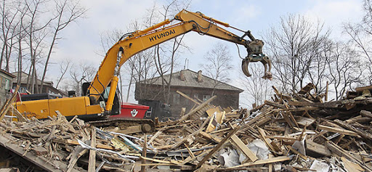
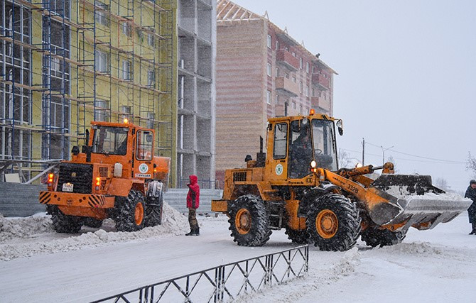
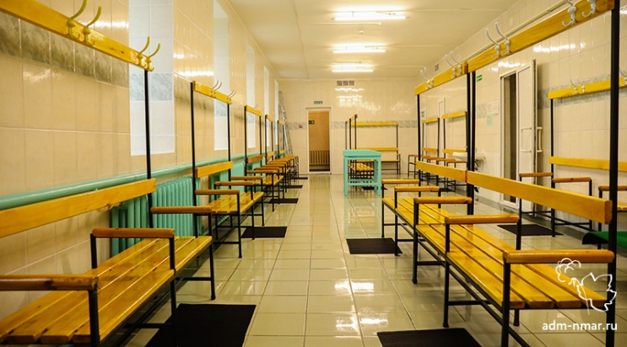
Подпрограмма "Организация благоприятных и безопасных условий для проживания граждан"
млн. руб.
№ п/п | Основное мероприятие | Сумма на 2021 год | Сумма на 2022 год | Сумма на 2023 год
1 | Проведение мероприятий по сносу домов, признанных в установленном порядке ветхими или аварийными и непригодными для проживания | 4,1 | - | -
2 | Повышение качества содержания жилищного фонда | 9,1 | 8,5 | 7,0
3 | Обеспечение населения города Нарьян-Мара доступными жилищно-коммунальными и бытовыми услугами | 29,9 | 29,9 | 29,9
 | Итого: | 43,1 | 38,4 | 36,9

Slide 37
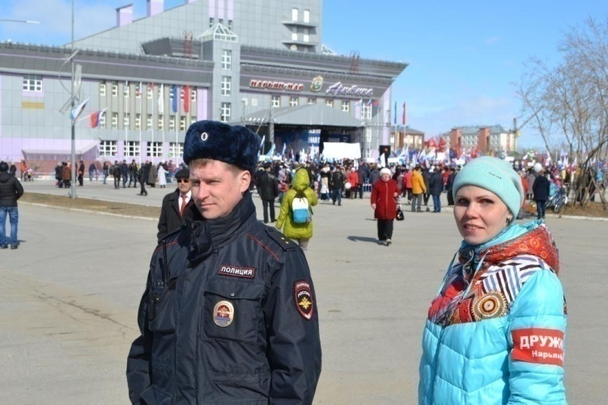
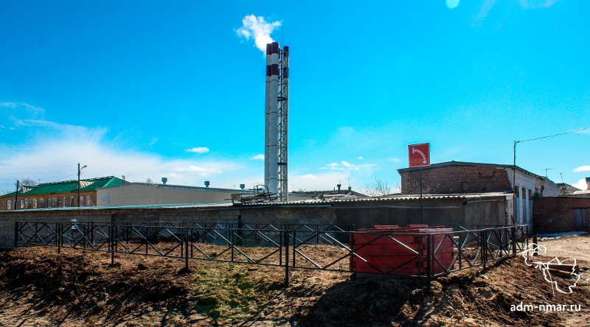
Подпрограмма "Обеспечение безопасности жизнедеятельности населения городского округа "Город Нарьян-Мар"
млн.руб.
№ п/п | Основное мероприятие | Сумма на 2021 год | Сумма на 2022 год | Сумма на 2023 год
1 | Мероприятия в сфере обеспечения общественного порядка, профилактика терроризма, экстремизма | 0,5 | 0,5 | 0,5
2 | Мероприятия в сфере гражданской обороны и чрезвычайных ситуаций | 5,7 | 4,6 | 4,6
3 | Обеспечение безопасности информации и режимно-секретные мероприятия | 0,7 | - | -
 | Итого: | 6,9 | 5,1 | 5,1

Slide 38
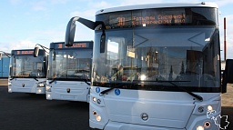
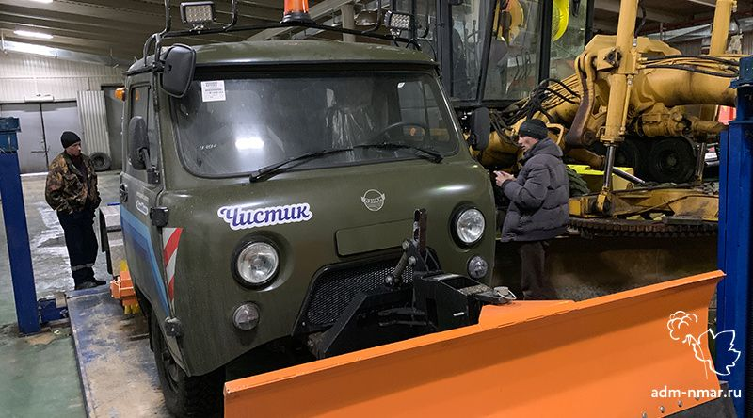
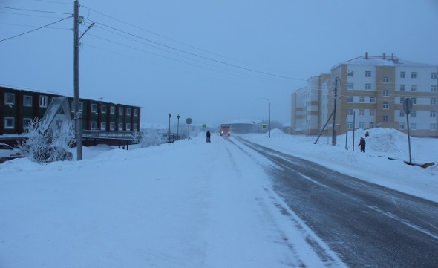
Подпрограмма "Обеспечение безопасности эксплуатации автомобильных дорог местного значения и доступности общественных транспортных услуг"
млн.руб.
№ п/п | Основное мероприятие | Сумма на 2021 год | Сумма на 2022 год | Сумма на 2023 год
1 | Обеспечение доступности автомобильного транспорта общего пользования для населения МО "Городской округ "Город Нарьян-Мар" | 53,9 | 52,4 | 53,8
2 | Обеспечение условий для приведения улично-дорожной сети и транспортной инфраструктуры города в соответствии со стандартами качества и требованиями безопасной эксплуатации | 33,9 | 25,2 | 5,0
3 | Основное мероприятие "Обеспечение деятельности подведомственных казенных учреждений муниципального образования "Городской округ "Город Нарьян-Мар" | 142,0 | 132,8 | 132,8
4 | Региональный проект Ненецкого автономного округа "Дорожная сеть" | 42,3 | - | -
 | Итого: | 272,1 | 210,4 | 191,6

Slide 39
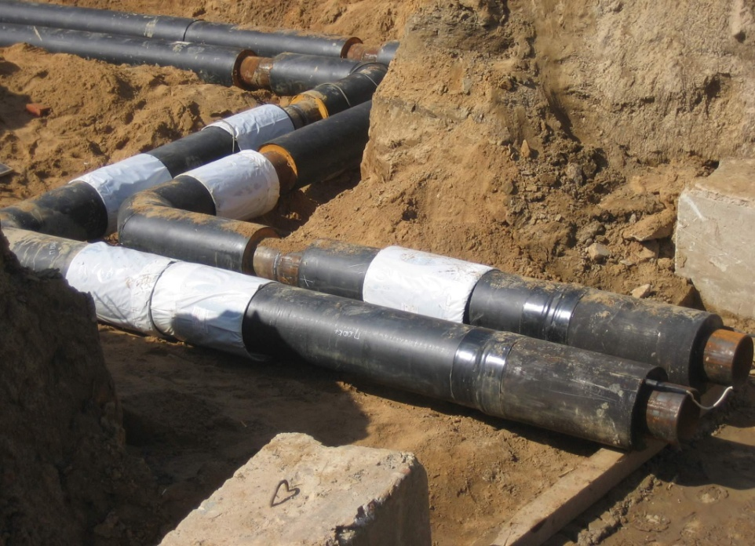
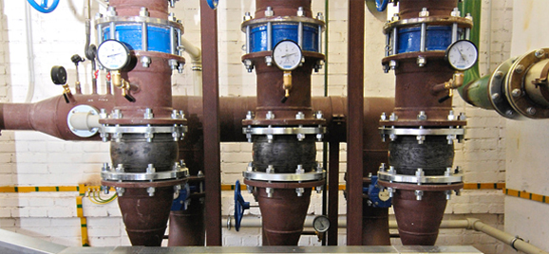
Подпрограмма "Обеспечение предоставления качественных услуг потребителям в сфере жилищно-коммунального хозяйства, степени устойчивости и надежности функционирования коммунальных систем на территории муниципального образования"
млн.руб.
№ п/п | Основное мероприятие | Сумма на 2021 год | Сумма на 2022 год | Сумма на 2023 год
1 | Подготовка объектов коммунальной инфраструктуры к осенне-зимнему периоду | 30,9 | - | -

Slide 40
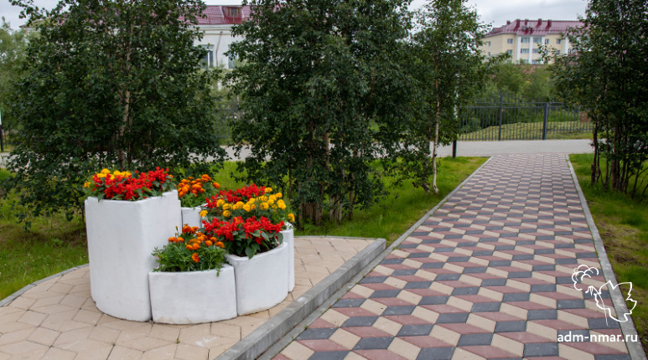
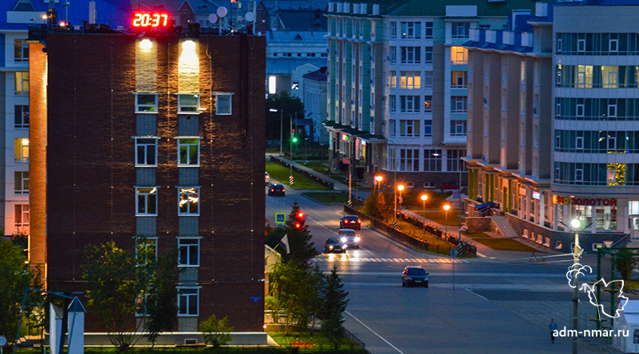
Подпрограмма "Обеспечение комфортных условий проживания на территории муниципального образования "
млн.руб.
№ п/п | Мероприятия | Сумма на 2021 год | Сумма на 2022 год | Сумма на 2023 год
1 | Организация освещения улиц | 18,5 | 18,5 | 18,5
2 | Уборка территории и аналогичная деятельность
3 | Организация мероприятий
4 | Содержание (эксплуатация) имущества, находящегося в муниципальной собственности
5 | Содержание мест захоронения

Slide 41
Подпрограмма "Создание дополнительных условий для обеспечения жилищных прав граждан, проживающих в МО "Городской округ "Город Нарьян-Мар"
млн.руб.
№ п/п | Основное мероприятие | Сумма на 2021 год | Сумма на 2022 год | Сумма на 2023 год
1 | Обеспечение жильем молодых семей | 10,1 | 11,8 | 12,4
2 | Компенсационные выплаты гражданам, являющимся заемщиками ипотечных кредитов на приобретение (строительство) жилья | 0,3 | 0,2 | 0,2
 | Итого: | 10,4 | 12,0 | 12,6

Slide 42
МП "Формирование комфортной городской среды в муниципальном образовании "Городской округ "Город Нарьян-Мар"
Цели муниципальной программы | Создание благоприятных условий для системного повышения качества и комфорта городской среды на территории муниципального образования "Городской округ "Город Нарьян-Мар" и организации мероприятий массового отдыха жителей муниципального образования "Городской округ "Город Нарьян-Мар"
Задачи муниципальной программы | Обеспечение формирования единых подходов и ключевых приоритетов формирования комфортной городской среды на территории муниципального образования "Городской округ "Город Нарьян-Мар". Обеспечение проведения мероприятий по благоустройству территории муниципального образования в соответствии с принятыми правилами благоустройства. Обеспечение вовлечения граждан, организаций в реализацию мероприятий по благоустройству территории муниципального образования
Целевые показатели муниципальной программы | Количество благоустроенных дворовых территорий на территории муниципального образования за период реализации указанной муниципальной программы Количество благоустроенных общественных территорий на территории муниципального образования за период реализации указанной муниципальной программы Количество парков, обустроенных на территории муниципального образования за период реализации указанной муниципальной программы
Ожидаемые результаты реализации муниципальной программы | Увеличение количества обустроенных дворовых территорий до 36 ед.; Увеличение количества обустроенных общественных территорий до 11 ед.; Увеличение количества обустроенных мест массового отдыха (городских парков) до 2 ед.

Slide 43
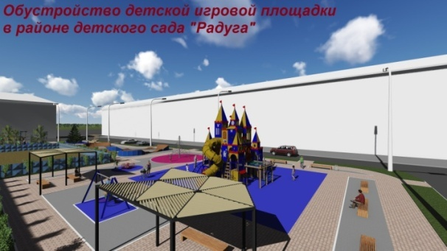
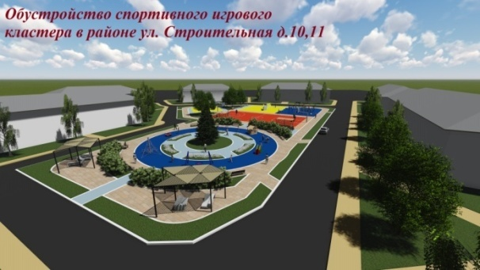
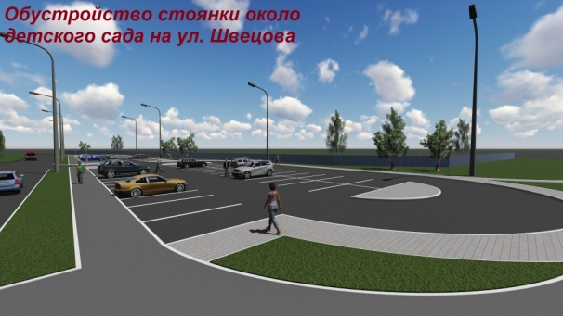
МП "Формирование комфортной городской среды в муниципальном образовании "Городской округ "Город Нарьян-Мар"
2021 год
2022 год
2023год
54,6млн.руб.
55,0млн.руб.
56,0млн.руб.
Проекты на 2021 -2023 года
Благоустройство территории в районе ул. Рыбников д. 6Б, 3Б
Обустройство рекреационной зоны в районе метеостанции

Slide 44
МП "Развитие предпринимательства в муниципальном образовании "Городской округ "Город Нарьян-Мар"
Цели муниципальной программы | Содействие развитию малого и среднего предпринимательства на территории муниципального образования "Городской округ "Город Нарьян-Мар".
Задачи муниципальной программы | Создание условий для вовлечения в предпринимательскую деятельность активных граждан города Нарьян-Мар. Развитие торговли. Снижение административных барьеров и налоговой нагрузки для субъектов малого и среднего предпринимательства. Обеспечение доступа предпринимателей к участию в муниципальных закупках.
Целевые показатели муниципальной программы | Количество субъектов малого и среднего предпринимательства. Обеспеченность населения города Нарьян-Мара площадью стационарных торговых объектов. Доля проектов муниципальных нормативных правовых актов, прошедших оценку регулирующего воздействия с участием субъектов малого и среднего предпринимательства. Доля закупок среди субъектов малого предпринимательства, осуществляемых в соответствии с Федеральным законом N 44-ФЗ "О контрактной системе в сфере закупок товаров, работ, услуг для обеспечения государственных и муниципальных нужд".
Ожидаемые результаты реализации муниципальной программы | Увеличить количество субъектов малого и среднего предпринимательства до 357 единиц на 10 тыс. человек населения по состоянию на 31.12.2023. Обеспечить население города Нарьян-Мара стационарными торговыми объектами площадью не менее 505 кв. м на 1 тыс. человек по состоянию на 31.12.2023. Увеличить долю проектов муниципальных нормативных правовых актов, прошедших оценку регулирующего воздействия с участием субъектов малого и среднего предпринимательства, до 30% за год. Обеспечить долю закупок среди субъектов малого предпринимательства, осуществляемых в соответствии с Федеральным законом N 44-ФЗ "О контрактной системе в сфере закупок товаров, работ, услуг для обеспечения государственных и муниципальных нужд" в размере не менее 15% за год.

Slide 45
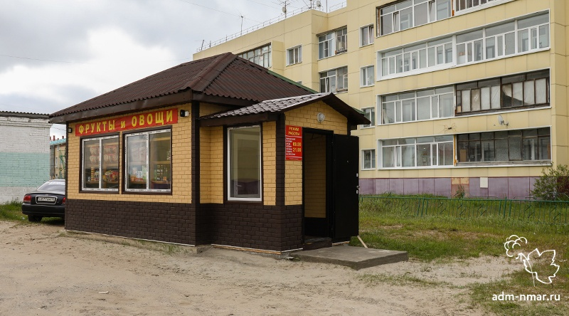
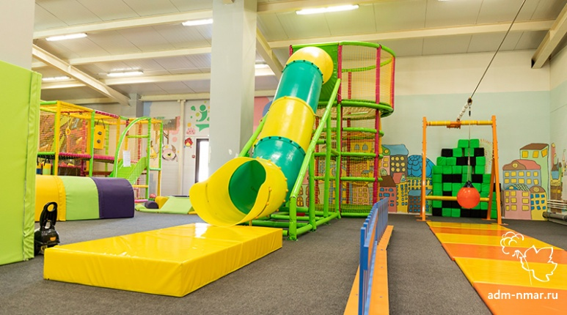
МП "Развитие предпринимательства в муниципальном образовании "Городской округ "Город Нарьян-Мар"
2021 год
2022 год
2023 год
3,3млн.руб.
3,6млн.руб.
3,6млн.руб.
млн.руб.
№ п/п | Подпрограмма | Сумма на 2021 год | Сумма на 2022 год | Сумма на 2023 год
1 | Развитие предпринимательства и торговли в муниципальном образовании "Городской округ "Город Нарьян-Мар" | 2,7 | 3,0 | 3,0
2 | Популяризация предпринимательской деятельности в муниципальном образовании "Городской округ "Город Нарьян-Мар" | 0,6 | 0,6 | 0,6

Slide 46
Для получения субсидий необходимо ознакомится:
Постановление администрации НАО от 23.03.2016 N 87-п (ред. от 26.10.2020) «Об утверждении Порядка предоставления субсидий на поддержку субъектов малого и среднего предпринимательства в целях возмещения части затрат, связанных с осуществлением предпринимательской деятельности»
Постановление Администрации муниципального образования "Городской округ "Город Нарьян-Мар" от 30.05.2019 N 541(ред. от 02.10.2020) «Об утверждении Порядка предоставления грантов в форме субсидий начинающим предпринимателям на создание собственного бизнеса»

Slide 47
Предоставление места под размещение нестационарного торгового объекта:
Постановление Администрации Мо «Городской округ «Город Нарьян-Мар» от 16.05.2014 № 1325 «Об организации ярмарок выходного дня на территории МО «Городской округ «Город Нарьян-Мар»
Постановление администрации МО "Городской округ "Город Нарьян-Мар" от 29.04.2014 N 1224 (ред. от 15.05.2020) «Об утверждении правил организации услуг сезонной торговли и детских развлекательных аттракционов на территории МО "Городской округ "Город Нарьян-Мар»
Постановление администрации МО "Городской округ "Город Нарьян-Мар" от 08.09.2016 N 970 (ред. от 18.05.2020) «О размещении нестационарных торговых объектов на территории МО "Городской округ "Город Нарьян-Мар»
Постановление администрации МО "Городской округ "Город Нарьян-Мар" от 23.07.2012 N 1613 (ред. от 26.05.2020) «О размещении нестационарных торговых объектов на территории МО "Городской округ "Город Нарьян-Мар»

Slide 48
МП "Развитие институтов гражданского общества в муниципальном образовании "Городской округ "Город Нарьян-Мар"
Цели муниципальной программы | Содействие развитию институтов гражданского общества, повышение гражданской активности населения в муниципальном образовании "Городской округ "Город Нарьян-Мар".
Задачи муниципальной программы | Создание условий для развития социально ориентированных некоммерческих организаций, общественных объединений граждан и территориальных общественных самоуправлений. Повышение гражданской активности населения города Нарьян-Мара. Повышение эффективности взаимодействия органов местного самоуправления с социально ориентированными некоммерческими организациями, общественными объединениями граждан и территориальными общественными самоуправлениями.
Целевые показатели муниципальной программы | Количество социально ориентированных некоммерческих организаций, общественных объединений граждан и территориальных общественных самоуправлений, получивших поддержку в рамках реализации Программы. Индекс повседневной гражданской активности в муниципальном образовании.
Ожидаемые результаты реализации муниципальной программы | Увеличить количество социально ориентированных некоммерческих организаций, общественных объединений граждан и территориальных общественных самоуправлений, получивших поддержку в рамках реализации Программы, до 12 единиц по состоянию на 31.12.2023. Повысить Индекс повседневной гражданской активности в муниципальном образовании до 0,09 единиц по состоянию на 31.12.2023.

Slide 49
МП "Развитие институтов гражданского общества в муниципальном образовании "Городской округ "Город Нарьян-Мар"
2021 год
2022 год
2023 год
1,7млн.руб.
1,7млн.руб.
1,7млн.руб.
млн.руб.
№ п/п | Подпрограмма | Сумма на 2021 год | Сумма на 2022 год | Сумма на 2023 год
1 | Развитие муниципальной системы поддержки некоммерческих организаций и общественных объединений граждан | 0,6 | 0,6 | 0,6
2 | Совершенствование системы территориального общественного самоуправления | 1,1 | 1,1 | 1,1

Slide 50
МП "Совершенствование и развитие муниципального управления в муниципальном образовании "Городской округ "Город Нарьян-Мар"
Цели муниципальной программы | Совершенствование системы муниципального управления в муниципальном образовании "Городской округ "Город Нарьян-Мар".
Задачи муниципальной программы | Повышение качества и развитие муниципального управления в муниципальном образовании "Городской округ "Город Нарьян-Мар", повышение эффективности качества управления муниципальными финансами и имуществом. Формирование открытого информационного пространства о деятельности органа местного самоуправления.
Целевые показатели муниципальной программы | Доля численности населения, которое приняло участие в опросах населения по вопросам местного значения, к общей численности населения, принявшего участие в опросах, проведенных на официальном сайте Администрации МО "Городской округ "Город Нарьян-Мар". Исполнение бюджетных обязательств муниципального образования "Городской округ "Город Нарьян-Мар" по Программе.
Ожидаемые результаты реализации муниципальной программы | Повысить качество и развитие муниципального управления в муниципальном образовании "Городской округ "Город Нарьян-Мар", повысить эффективность качества управления муниципальными финансами и имуществом. Обеспечить права граждан на доступ к информации о деятельности органа местного самоуправления, а также гласность и открытость деятельности органа местного самоуправления в вопросах общественно значимой информации, имеющейся в распоряжении органа местного самоуправления (с учетом ограничений, установленных законом Российской Федерации).

Slide 51
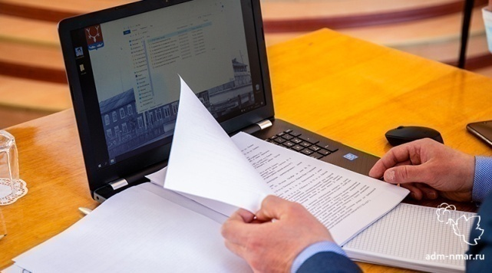
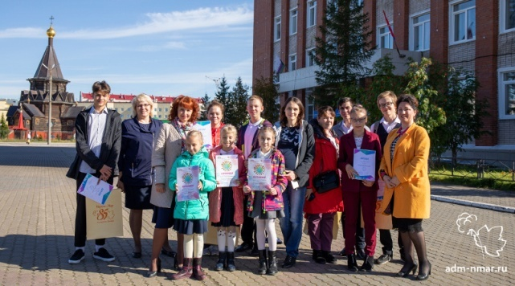
МП "Совершенствование и развитие муниципального управления в муниципальном образовании "Городской округ "Город Нарьян-Мар"
2021 год
2022 год
2023год
333,6млн руб.
319,3млн руб.
322,5млн руб.
№ п/п | Подпрограмма | Сумма на 2021 год | Сумма на 2022 год | Сумма на 2023 год
1 | Осуществление деятельности Администрации МО "Городской округ "Город Нарьян-Мар" в рамках собственных и переданных государственных полномочий | 149,0 | 148,9 | 148,9
2 | Обеспечение деятельности Администрации МО "Городской округ "Город Нарьян-Мар" | 118,0 | 114,4 | 116,1
3 | Управление муниципальными финансами МО "Городской округ "Город Нарьян-Мар" | 34,2 | 33,1 | 33,1
4 | Управление и распоряжение муниципальным имуществом МО "Городской округ "Город Нарьян-Мар" | 32,4 | 22,9 | 24,4

Slide 52
МП "Повышение эффективности реализации молодежной политики в муниципальном образовании "Городской округ "Город Нарьян-Мар"
Цели муниципальной программы | Создание условий для успешной социализации и эффективной самореализации молодежи. Воспитание готовности к достойному служению обществу и государству, выполнению обязанностей по защите Родины. Формирование у молодежи мотивации на эффективное социально-психологическое и физическое развитие.
Задачи муниципальной программы | Формирование системы продвижения инициативной и талантливой молодежи. Вовлечение молодежи в социальную практику. Организация работы с общественными организациями, осуществляющими свою деятельность в сфере военно-патриотического воспитания, и военным комиссариатом. Увеличение количества публикаций в средствах массовой информации муниципалитета, статей военно-патриотической направленности. Усовершенствование форм и методов работы в сфере профилактики аддиктивного поведения.
Целевые показатели муниципальной программы | Доля молодых людей, вовлеченных в мероприятия в сфере самореализации и эффективной социализации. Количество положительных отзывов со стороны участников мероприятий, направленных на продвижение инициативной и талантливой молодежи. Количество военно-патриотических мероприятий, проведенных совместно с общественными организациями и военным комиссариатом округа. Доля участников мероприятий, направленных на военно-патриотическое воспитание. Количество профилактических мероприятий, проведенных совместно с комиссией по делам несовершеннолетних и защите их прав МО "Городской округ "Город Нарьян-Мар".

Slide 53
МП "Повышение эффективности реализации молодежной политики в муниципальном образовании "Городской округ "Город Нарьян-Мар"
Ожидаемые результаты реализации муниципальной программы | Увеличить долю молодежи, проживающей на территории муниципального образования "Городской округ "Город Нарьян-Мар", задействованной в мероприятиях, проводимых в сфере самореализации и эффективной социализации, до 1,7% от общего количества молодых граждан, проживающих на территории города Нарьян-Мара. Увеличить к 31.12.2023 количество военно-патриотических мероприятий, проводимых совместно с общественными организациями и военным комиссариатом округа, до 10 мероприятий в год. Увеличить долю молодежи, проживающей на территории муниципального образования "Городской округ "Город Нарьян-Мар", задействованной в мероприятиях, направленных на военно-патриотическое воспитание, до 1,5% от общего количества молодых граждан, проживающих на территории города Нарьян-Мара. Увеличить к 31.12.2023 количество профилактических мероприятий, проведенных совместно с комиссией по делам несовершеннолетних и защите их прав МО "Городской округ "Город Нарьян-Мар", до 12 мероприятий в год.

Slide 54
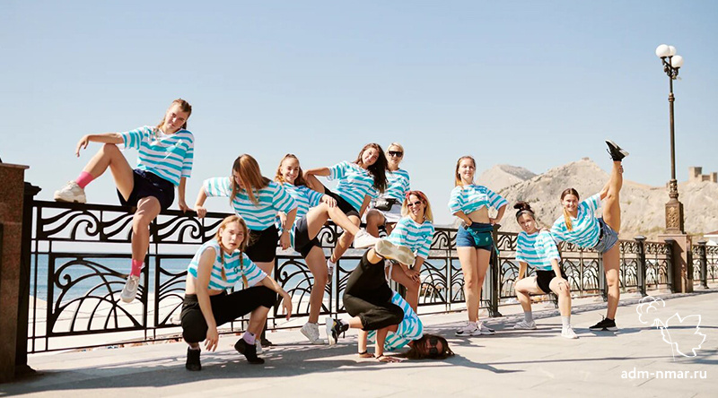
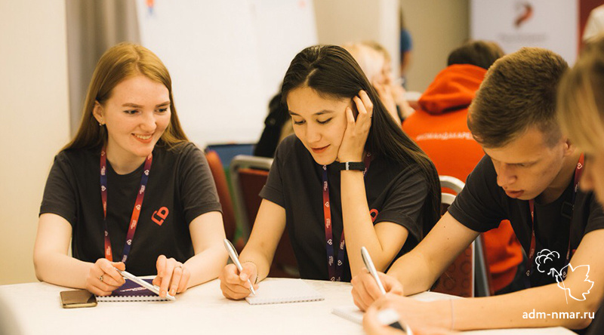
МП "Повышение эффективности реализации молодежной политики в муниципальном образовании "Городской округ "Город Нарьян-Мар"
2021 год
2022 год
2023 год
1,5 млн руб.
1,5 млн руб.
1,5 млн руб.
млн.руб.
№ п/п | Основное мероприятие | Сумма на 2021 год | Сумма на 2022 год | Сумма на 2023 год
1 | Формирование системы продвижения инициативной и талантливой молодежи | 0,9 | 0,9 | 0,9
2 | Военно-патриотическое воспитание молодежи | 0,3 | 0,3 | 0,3
3 | Формирование здорового образа жизни, профилактика асоциальных проявлений в молодежной среде | 0,3 | 0,3 | 0,3

Slide 55
МП "Поддержка отдельных категорий граждан муниципального образования "Городской округ "Город Нарьян-Мар"
Цели муниципальной программы | Создание условий для повышения качества жизни отдельных категорий граждан за счет реализации мер социальной поддержки, установленных правовыми актами муниципального образования "Городской округ "Город Нарьян-Мар".
Задачи муниципальной программы | Исполнение обязательств муниципального образования по предоставлению мер социальной поддержки.
Целевые показатели муниципальной программы | Общее количество граждан, получающих в отчетном году дополнительные меры социальной поддержки на постоянной основе.
Ожидаемые результаты реализации муниципальной программы | Исполнение обязательств муниципального образования по предоставлению мер социальной поддержки на постоянной основе к 2023 году 850 гражданам.

Slide 56
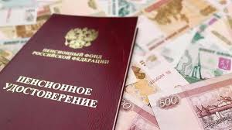
МП "Поддержка отдельных категорий граждан муниципального образования "Городской округ "Город Нарьян-Мар"
2021 год
2022 год
2023 год
41,5млн.руб.
41,4млн.руб.
41,6млн.руб.
млн.руб.
№ п/п | Подпрограмма | Сумма на 2021 год | Сумма на 2022 год | Сумма на 2023 год
1 | Поддержка отдельных категорий граждан | 6,3 | 6,2 | 6,4
2 | Пенсионное обеспечение отдельных категорий граждан | 35,2 | 35,2 | 35,2

Slide 57
Бюджет муниципального образования "Городской округ "Город Нарьян-Мар"
Сведения о социально-значимых проектах предусмотренных к финансированию за счет бюджета муниципального образования на 2021 год и плановый период 2022-2023
тыс. руб.
Наименование | Объём финансирования | Планируемый ввод в эксплуатацию | Ожидаемый результат
В 2021 году
Обустройство спортивного игрового кластера в районе ул. Строительная д.10,11 | 19 725,8 | до 30.11.2021 | Современная спортивно-игровая зона для детей и подростков
Обустройство детской игровой площадки в районе ДС "Радуга» | 18 372,5 | до 30.11.2021 | Современная спортивно-игровая зона для детей и подростков
Обустройство стоянки около ДС на ул. Швецова | 13 926,1 | до 30.11.2021 | Подготовка территории и закупка материала
В 2022 году
Обустройство стоянки около ДС на ул. Швецова | 17 147,9 | до 30.11.2022 | Наличие дополнительной автомобильной стоянки у образовательных учреждений
Благоустройство территории в районе ул. Рыбников д.6Б, 3Б | 17 610,7 | до 30.11.2022 | Комплексное благоустройство территории в центре многоквартирных домов
Обустройство рекреационной зоны в районе метеостанции | 16 621,1 | до 30.11.2022 | Территория отдыха в лесной зоне
В 2023 году
Благоустройство территории в районе ул. Рыбников д.6Б, 3Б | 33 747,8 | до 30.11.2023 | Комплексное благоустройство территории в центре многоквартирных домов

Slide 58
Бюджет муниципального образования "Городской округ "Город Нарьян-Мар"
РАСПРЕДЕЛЕНИЕ БЮДЖЕТНЫХ АССИГНОВАНИЙ ГОРОДСКОГО БЮДЖЕТА ПО ЦЕЛЕВЫМ СТАТЬЯМ (МУНИЦИПАЛЬНЫМ ПРОГРАММАМ И НЕПРОГРАММНЫМ НАПРАВЛЕНИЯМ ДЕЯТЕЛЬНОСТИ) НА 2021 ГОД
ВСЕГО РАСХОДОВ 872,1 млн.руб. ИЗ НИХ:

Slide 59
Бюджет муниципального образования "Городской округ "Город Нарьян-Мар"
РАСПРЕДЕЛЕНИЕ БЮДЖЕТНЫХ АССИГНОВАНИЙ ГОРОДСКОГО БЮДЖЕТА ПО ЦЕЛЕВЫМ СТАТЬЯМ (МУНИЦИПАЛЬНЫМ ПРОГРАММАМ И НЕПРОГРАММНЫМ НАПРАВЛЕНИЯМ ДЕЯТЕЛЬНОСТИ)
НЕПРОГРАММНАЯ ЧАСТЬ 54,0 млн.руб.

Slide 60
Контактная информация для граждан
График работы: пн-пт с 8:30 до 17:30; обед с 12:30 до 13:30; сб,вс- выходной день.
№ | Наименование должности | ФИО | № кабинета | Телефон
1. | Заместитель главы Администрации муниципального образования "Городской округ "Город Нарьян-Мар" по экономике и финансам | Жукова Ольга Владимировна | 30 (3 этаж) | 4-23-19
2. | Начальник Управления финансов администрации МО "Городской округ "Город Нарьян-Мар" | Захарова Марина Анатольевна | 24 (3 этаж) | 4-53-82
почтовый адрес: 166000, Ненецкий автономный округ, г. Нарьян-Мар, ул. Ленина, 12
электронный адрес: gorfinup@adm-nmar.ru
сайт: www.adm-nmar.ru

